Slide 1


Slide 2



КТО МЫ?
Компания Глобал Стандарт является одним из лидеров в области сертификации и консалтинга на российском рынке. Более 8 лет мы выполняем работы по сертификации продукции и систем менеджмента.
В нашей интернациональной комманде на данный момент работают специалисты, свободно владеющие Английским, Китайским, Немецким, Чешским и Корейским языками. Это позволяет выполнять работы и осуществлять полноценную информационную поддержку не только для российских, но и для зарубежных заказчиков.

Slide 3

МИССИЯ
Нашей миссией является предоставление комплексных, качественных и быстрых решений сертификационных задач наших клиентов.
ЦЕННОСТИ
Мы ценим:
Результативность
Качество
Быстроту
Честность
Ориентацию на клиента

Slide 4

НАШИ ПРЕИМУЩЕСТВА
Глобал Стандарт это не только маркетинговый бренд.
Мы также являемся аккредитованным органом, уполномоченным проводить сертификацию соответствие требованиям Технических регламентов Таможенного союза!
Основным принципом работы нашей компании является комплексный подход в работе с клиентом. Глобал Стандарт предлагает максимально полный комплекс услуг, которые востребованы бизнесом различного масштаба.
Для успешной работы на динамичном рынке сертификации Глобал Стандарт обладает коллективом высококвалифицированных опытных специалистов. Российские и международные сертификаты и аттестаты, полученные сотрудниками, подтверждают высокий уровень их подготовки и многолетний опыт работы.
Каждому партнёру и клиенту мы предлагаем персональный подход и привлекательную ценовую политику.

Slide 5

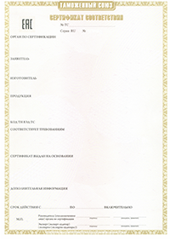
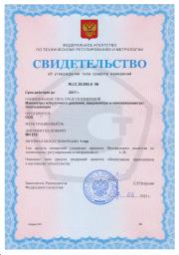
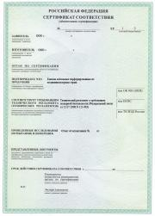
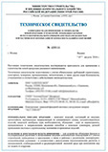
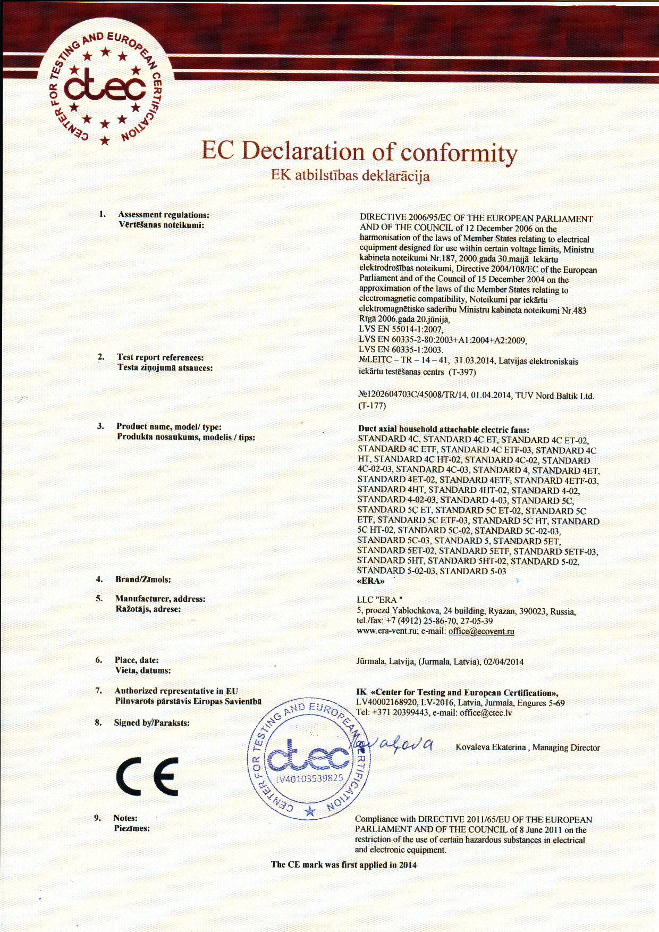
СПИСОК СЕРВИСОВ
Своим клиентам мы предлагаем широкий список
различных услуг по сертификации, который включает:
  Сертификаты соответствия и Декларации соответствия Техническим регламентам Таможенного союза (ТР ТС), в том числе на взрывозащищенное оборудование
  Свидетельства о государственной регистрации Таможенного союза (СГР ТС)
  Сертификаты пожарной безопасности
  Заключения Экспертизы промышленной безопасности c регистрацией Ростехнадзоре
  Свидетельства об утверждении типа средств измерений
  Разработка технической документации (технические условия (ТУ), паспорта, обоснования безопасности, руководства по эксплуатации) в соответствии с требованиями Ростехнадзора
  Технические свидетельства Минстроя России
  Сертификаты и Декларации СЕ для Евросоюза, в том числе по ATEX директиве 94/9/ЕС (2014/34/EU)
  Сертификаты ISO 9001, ISO 14001, OHSAS 18001, ИСМ

Slide 6

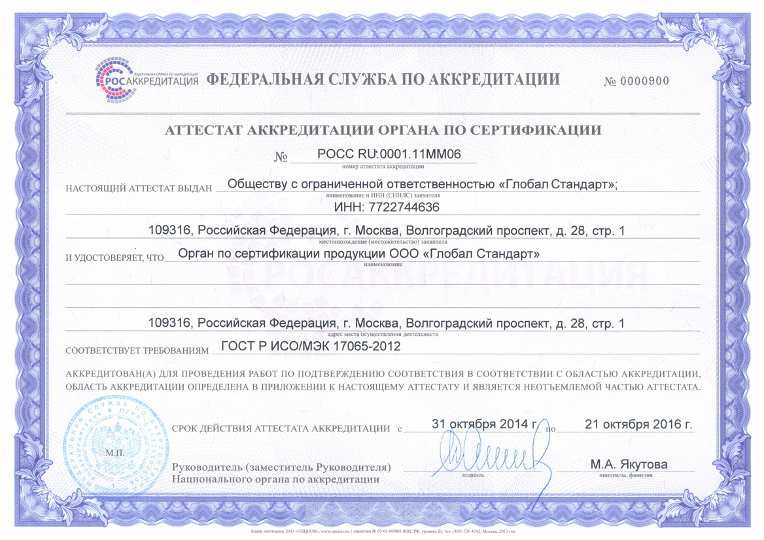
АККРЕДИТАЦИЯ
Орган по сертификации Глобал Стандарт является
аккредитованным органом (аттестат аккредитации органа № РОСС RU.0001.11MM06), подтверждающим соответствие Техническим
Регламентам Таможенного
Союза.
В настоящий момент Мы аккредитованы на
следующие регламенты Таможенного союза:
ТР ТС 032/2013 «О безопасности оборудования, работающего под избыточным давлением»
ТР ТС 010/2011 «О безопасности машин и оборудования»
ТР ТС 004/2011 «О безопасности низковольтного оборудования»
ТР ТС 020/2011 «Электромагнитная совместимость технических средств»
ТР ТС 005/2011 «О безопасности упаковки»
ТР ТС 025/2012 «О безопасности мебельной продукции»
ТР ТС 016/2011 «О безопасности аппаратов, работающих на газообразном топливе»

Slide 7
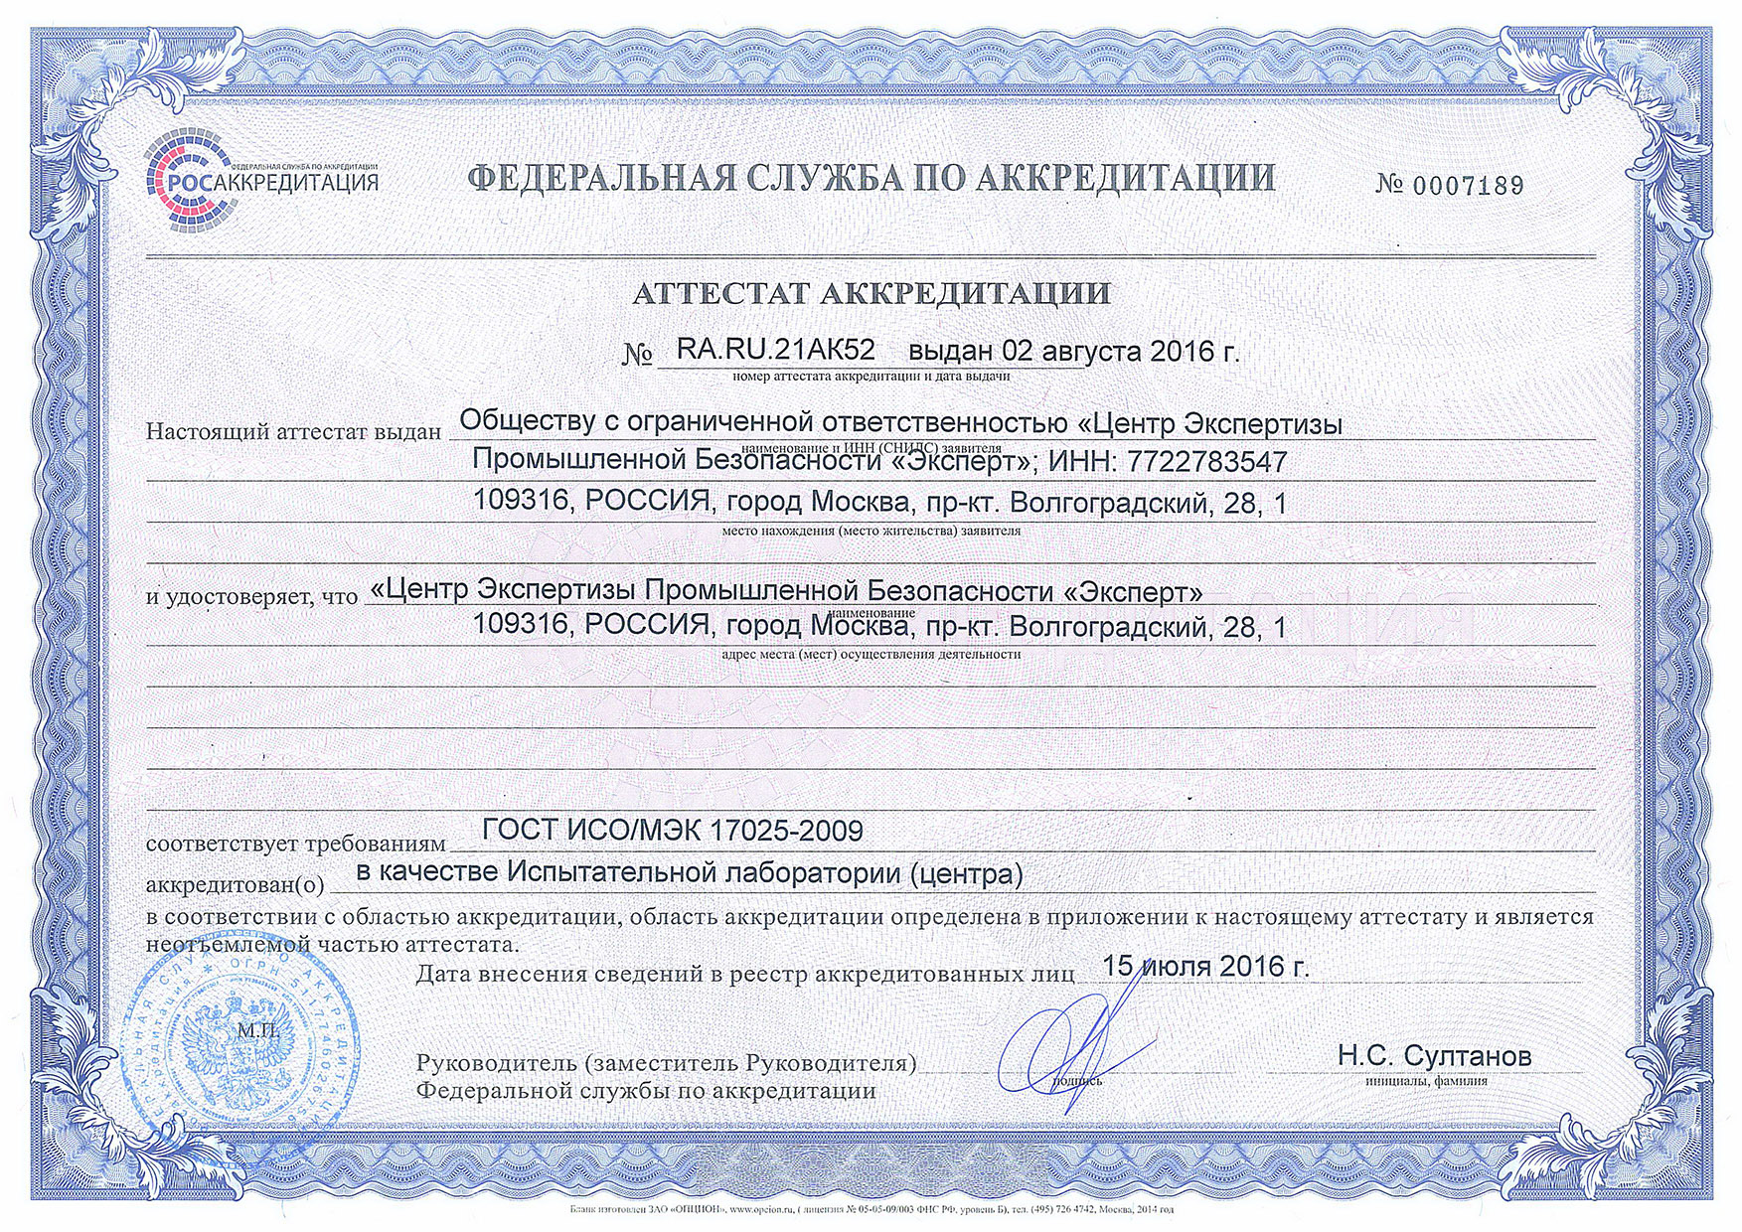
ИСПЫТАТЕЛЬНАЯ ЛАБОРАТОРИЯ
В группу компаний Glоbal Standard входит аккредитованная испытательная лаборатория ООО «Центр Экспертизы Промышленной Безопасности «Эксперт»
(аттестат аккредитации
№ RA RU 21АК52),
Проводящая испытания
на соответствие Техническим
Регламентам Таможенного
Союза.
В настоящий момент Мы аккредитованы на следующие регламенты Таможенного союза:
ТР ТС 032/2013 «О безопасности оборудования, работающего под избыточным давлением»
ТР ТС 010/2011 «О безопасности машин и оборудования»

Slide 8



Кроме того, специалисты Глобал Стандарт всегда готовы организовать получение сертификатов на соответствие требованиям следующих технических регламентов Таможенного союза:
ТР ТС 012/2011 «О безопасности оборудования для работы во взрывоопасных средах»
ТР ТС 008/2011 «О безопасности игрушек»
ТР ТС 009/2011 «О безопасности парфюмерно-косметической продукции»
ТР ТС 011/2011 «О безопасности лифтов»
ТР ТС 016/2011 «О безопасности аппаратов, работающих на газообразном топливе»
ТР ТС 017/2011 «О безопасности продукции легкой промышленности»
ТР ТС 019/2011 «О безопасности средств индивидуальной защиты»
ТР ТС 007/2011 «О безопасности продукции, предназначенной для детей и подростков»
ТР ТС 023/2011 «Технический регламент Таможенного Союза на соковую продукцию из фруктов и овощей»
ТР ТС 030/2012 «О требованиях к смазочным материалам, маслам и специальным жидкостям»
ТР ТС 018/2011 «О безопасности колесных транспортных средств»

Slide 9
Промышленная и пожарная
безопасность
Разработка технической документации на оборудование в соответствии с российским законодательством и стандартами:
Паспорта и инструкции по эксплуатации оборудования;
Обоснования безопасности машин и оборудования;
Технические Условия;
Прочностные расчеты;
Промышленная безопасность:
Экспертиза промышленной безопасности зданий и сооружений / технических устройств;
Техническое диагностирование и неразрушающий контроль;
Экспертиза промышленной безопасности технической документации;
Декларации промышленной безопасности для объектов I и II класса опасности;
Обоснование безопасности ОПО;
ПЛА, ПМЛЛПА (План мероприятий по локализации и ликвидации аварийных разливов нефти);
ПЛАРН (План ликвидации аварийных разливов нефти) территориального, регионального, федерального значения;
Пожарная безопасность:
Специальные технические условия пожарной безопасности;
Расчеты пожарных рисков;
Независимая оценка пожарных рисков;

Slide 10

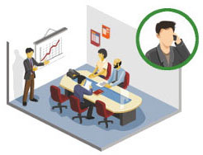



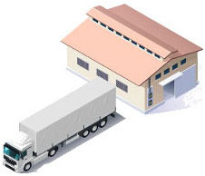

ДОПОЛНИТЕЛЬНЫЕ УСЛУГИ логистика и таможенная очистка грузов
Сотрудничество с Глобал Стандарт – это простой и понятный путь к рынкам Евразийского экономического союза.
Наши специалисты всегда подберут оптимальный маршрут и условия для выгодного таможенного
оформления. Мы активно взаимодействуем с таможенными органами, с нами Вы проведете
таможенную очистку груза быстро и без лишних проблем.
1. Выбор схем перевозки и таможенной очистки
2. Забираем груз от дверей отправителя
3. Груз движется по маршруту
4. Груз прибывает на пост таможенного оформления в России
5. Груз доставлен к дверям нашего Клиента.

Slide 11













КЛИЕНТЫ
В числе наших постоянных клиентов многие известные марки и бренды:

Slide 12

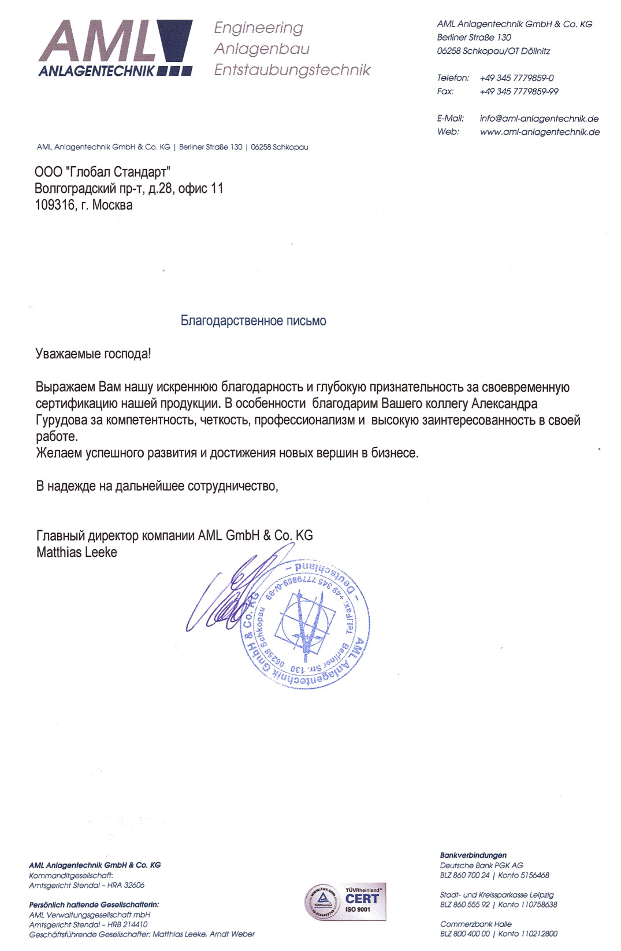
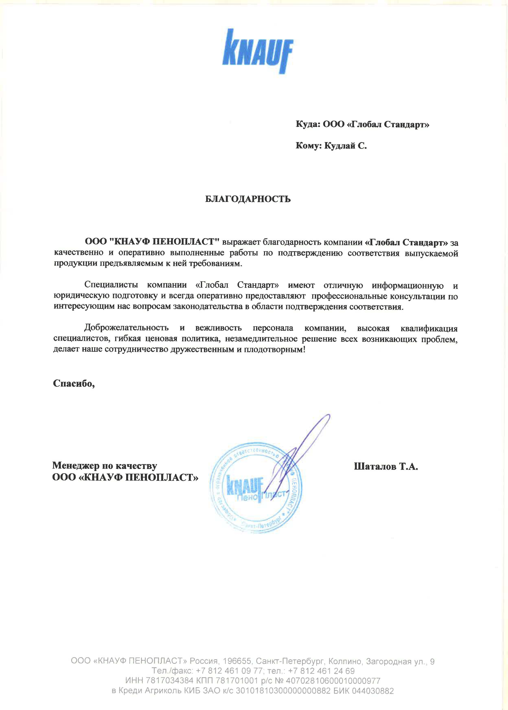
ОТЗЫВЫ
На нашем сайте (www.g-standard.ru) можно найти большое количество отзывов наших клиентов о работе с нами.

Slide 13


РАСПОЛОЖЕНИЕ
Главный офис Глобал Стандарт расположен в самом передовом городе и столице России – Москве.
Адрес:
109316, Россия, г. Москва, Волгоградский проспект, д. 28, оф. 11
www: www.g-standard.ru
email: info@gstandard.ru
телефон: (499) 753-01-54
ICQ: 688459450
Skype: g.standard

Slide 14

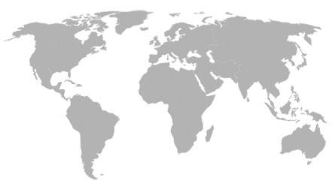
ФИЛИАЛЫ
Для того, чтобы эффективно и быстро решать задачи наших партнёров из Китая и соседних азиатских регионов, в 2014 году Глобал Стандарт открыл свое представительство в Гонконге.
Адрес:
1604, Boss commercial building, Ferry street, 28, Kowloon, Hong Kong
www: www.g-standard.ru/asia
email: asia@gstandard.ru
телефон: (852) 3904-3394
QQ: 3013395496

Slide 15

РАБОТАЯ С НАМИ ВЫ ПОЛУЧАЕТЕ
Оперативную помощь и информационную поддержку квалифицированных специалистов высшего уровня. Сотрудничая с Глобал Стандарт, Вы можете быть уверены, что для решения сложных задач будет привлечена целая команда специалистов высшей категории.
Экономию времени. Беря на себя обязательства по Сертификации, мы даем Вам возможность сконцентрироваться на основных бизнес-процессах.
Снижение Ваших расходов за счет конкурентной и гибкой ценовой политики.
Легальность. Работа с нами означает официальное оформление документов и полное соответствие российскому законодательству.
Освобождение от рисков, связанных с неправильным оформлением документации.

Slide 16

ГЛОБАЛ СТАНДАРТ
Мы нацелены на долгое и плодотворное сотрудничество!

